Slide 1


Gamebot
Detection
Mini-Conference Final
백진우 염정운 정희영 최종문

Slide 2
Contents
01
02
Pre-Processing
03
Network Analysis
Raw Data

Slide 3
01
Raw Data

Slide 4
01
Raw Data
데이터 설명
일자별 로그 파일 log_20100416.csv ~ log_20100430.csv), 총 15 개 파일
압축 해제 시 약 112G 의 용량
유저의 행위 등 게임 내에서 발생하는 이벤트들은 로그 아이디를 기준으로 나뉜다.
로그 아이디 값에 따라 데이터의 각 컬럼에 기록되는 정보의 종류가 달라진다.

Slide 5
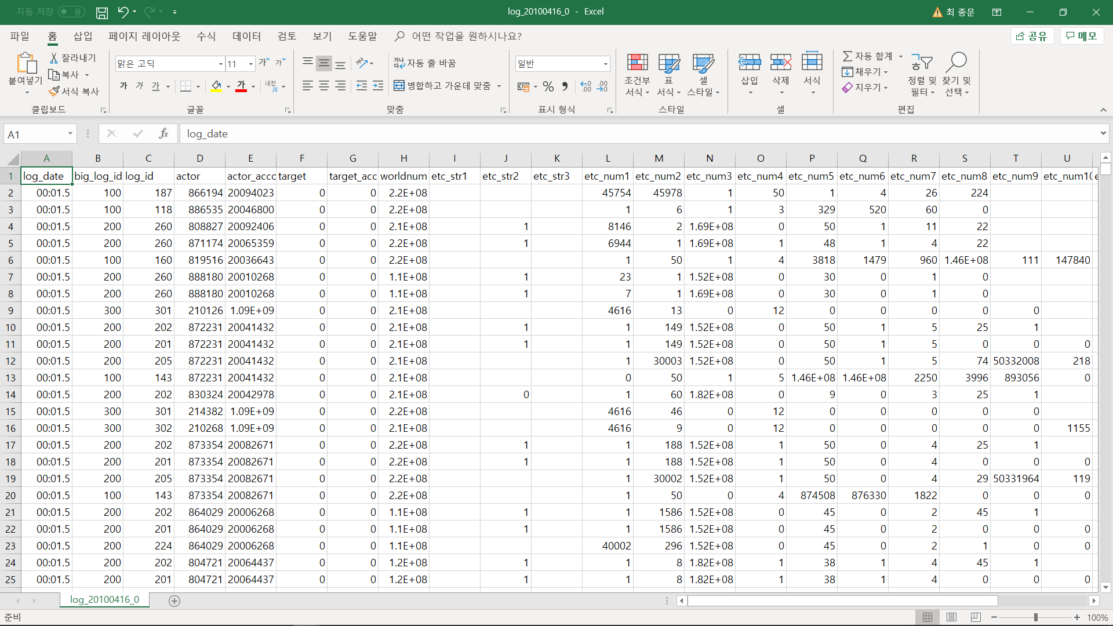
01
Raw Data

Slide 6
01
Raw Data

Slide 7
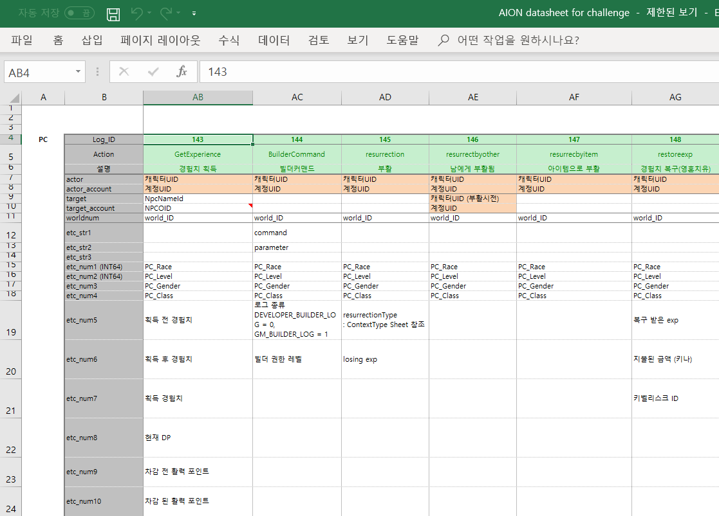

Slide 8
01
Raw Data
획득 전 경험치
획득 후 경험치
획득 경험치
경험치 획득
계정번호
종족 레벨 성별 직업

Slide 9
01
Raw Data
주요 log_id
log_id | 설명 | log_id | 설명
103 | 월드입장 | 139 | 캐릭터 사망
104 | 월드퇴장 | 145 | 부활
113 | 레벨변경 | 151 | 시공 이용
118 | 앉기 | 201 | 아이템 생성
125 | 파티초대 | 202 | 아이템 획득
127 | 파티해산 | 210 | 거래 주기
137 | PC에게 죽음 | 211 | 거래 받기
138 | NPC에게 죽음 | 605 | 레기온 가입

Slide 10
02
Pre-Processing

Slide 11
02
Pre-Processing
Player information features
Player action features
Group activity features
Network measure features

Slide 12
02
Pre-Processing
Player information features
login_day_count
logout_day_count
playtime
playtime per day
avg_money
login_count
ip_count
Max_level

Slide 13
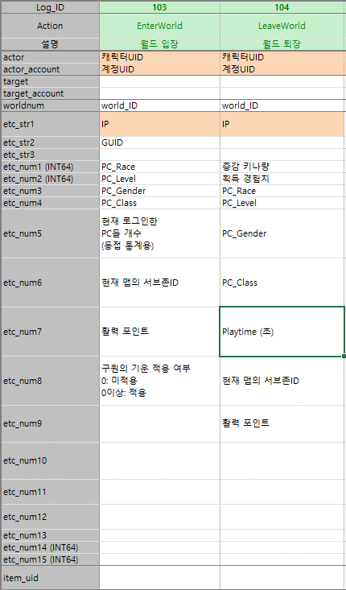
02
Pre-Processing
Player information features
Playtime

Slide 14
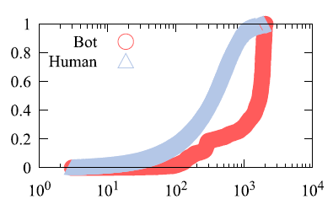
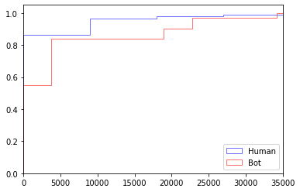
02
Pre-Processing
Player information features
Playtime

Slide 15
02
Pre-Processing
2. Player action features
Sit_count
Exp_get_count
Item_get_count
Money_get_count
Abyss_count
Use_portal_count
KilledbyPC_count
killedbyNPC_count
Teleport_count

Slide 16
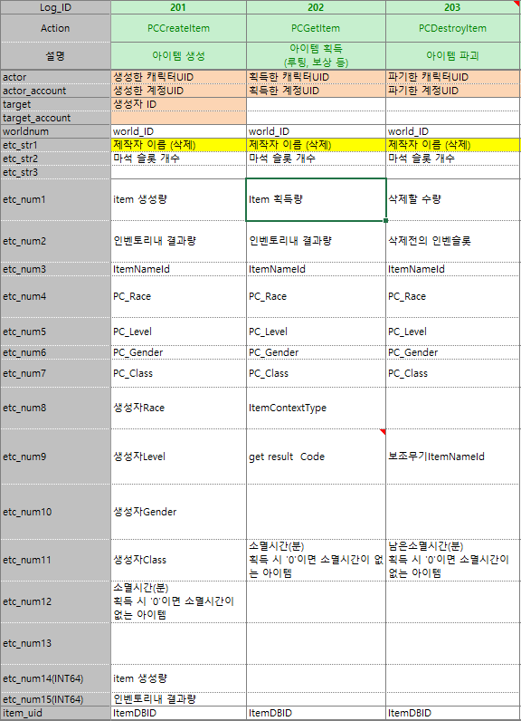
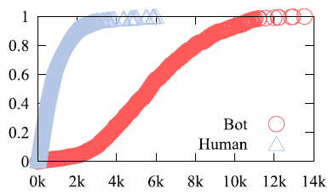
02
Pre-Processing
2. Player action features
Item_get_count

Slide 17
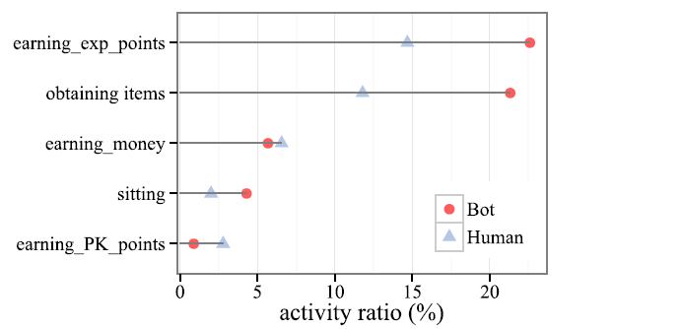
02
Pre-Processing
2. Player action features

Slide 18
02
Pre-Processing
3. Group activity features
Avg_partytime
Guild_act_count
Guild_join_count

Slide 19
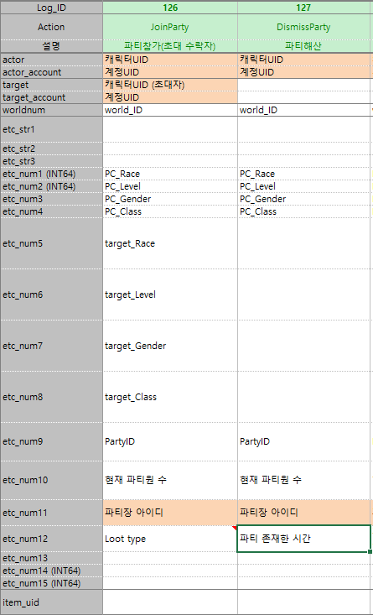
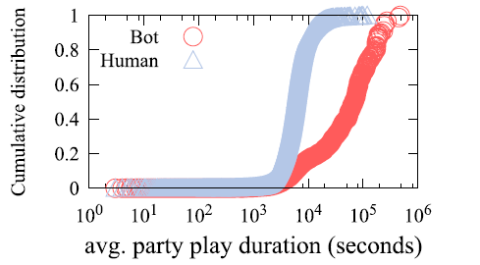
02
Pre-Processing
3. Group activity features
Avg_partytime

Slide 20
03
Network Analysis

Slide 21
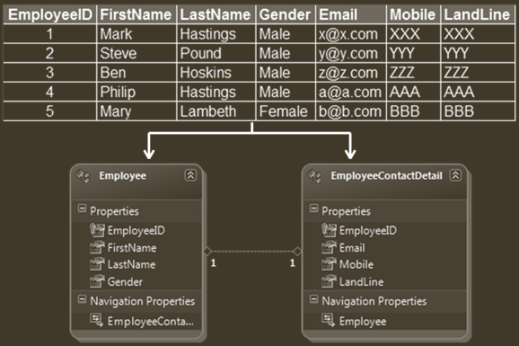
03
Network Analysis
What is Network Analysis?
Ex) Company Database
개체 인스턴스(Employee 등)의 정보를 파악하고, 개체 간 관계를 구조화 시키기에 용이함

Slide 22
03
Network Analysis
What is Network Analysis?
Ex) Company Database
개체 인스턴스(Employee 등)의 정보를 파악하고, 개체 간 관계를 구조화 시키기에 용이함
“ 회사는 사내 문화와 직원 간 관계를 개선하고 싶어한다. Employee들의 전반적 사회적 관계를 표현할 수는 없는가? “

Slide 23
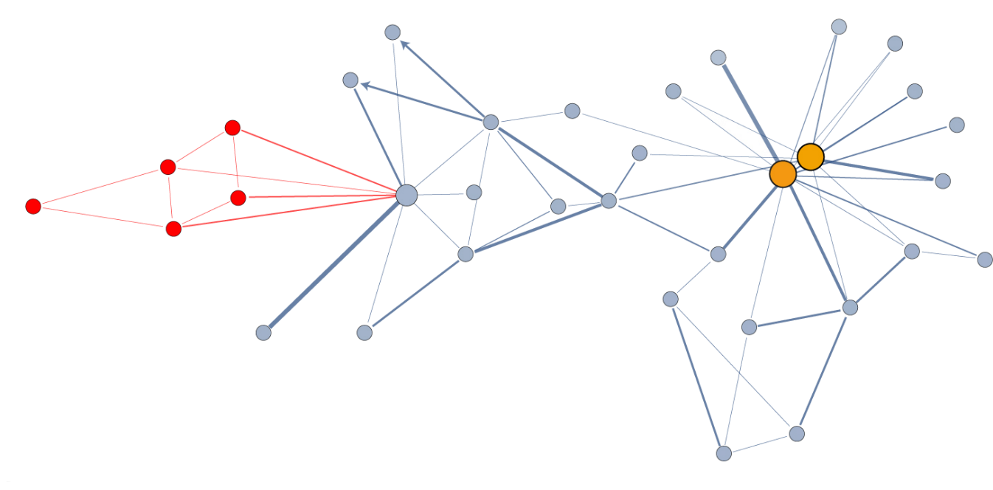
03
Network Analysis
What is Network Analysis?
Social Network
하나의 사회를 이루는 구성 요소들 간의 네트워크.
흔히 기업이나 기관내 조직 사회, 공동체와 같은 단체 등을 표현합니다. 즉 각자가 속한 사회적 집단에 대해 네트워크(graph)로 표현한 것을 Social Network라고 할 수 있습니다.

Slide 24
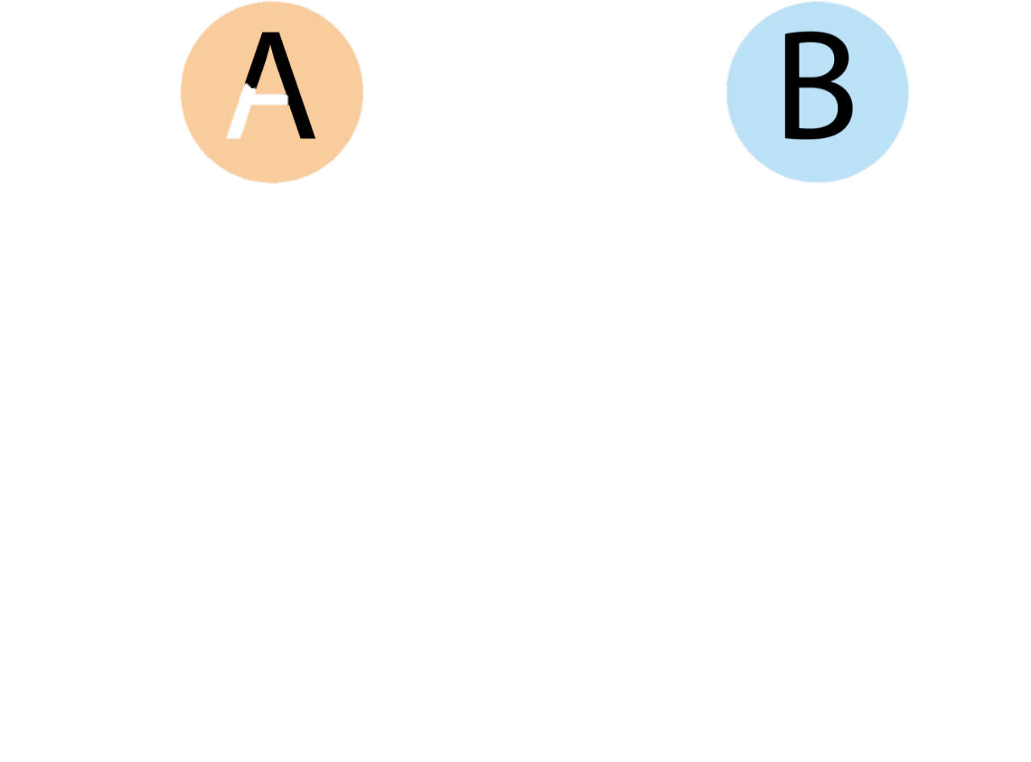
03
Network Analysis
Social Network의 구성
Edge
Node
Node
Node: 하나의 개인 또는 집단
Edge: Node 간의 관계
(numerically expressed)

Slide 25
03
Network Analysis
Social Network Analysis
STEP
Define Network including node, edge
Identify edge strength in the network
Draw Network
Analyze network structures

Slide 26
03
Network Analysis
STEP1_Define Network including node, edge
Node간
무엇을 볼 것인가?
Employee
Node
Edge

Slide 27
03
Network Analysis
STEP1_Define Network including node, edge
Node간
무엇을 볼 것인가?
Employee
사회적 거리
Node
Edge

Slide 28
03
Network Analysis
STEP2_Identify edge strength in the network
사회적 거리 ☞ 함께 아는 친구
(비정량적)
(정량적)

Slide 29
 | Mark | Steve | Ben | Philip | Mary
Mark | - | 32 | 120 | 79 | 45
Steve | 32 | - | 82 | 11 | 16
Ben | 120 | 82 | - | 56 | 24
Philip | 79 | 11 | 56 | - | 23
Mary | 45 | 16 | 24 | 23 | -
5x5 Adjacency Matrix
OR
 | Vertex | Vertex | Strength
1 | Mark | Steve | 32
2 | Mark | Ben | 120
3 | Mark | Philip | 79
4 | Mark | Mary | 45
5 | Steve | Mark | 32
… | … | … | …
Edge-list

Slide 30
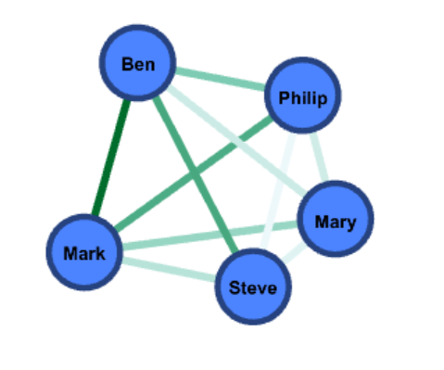
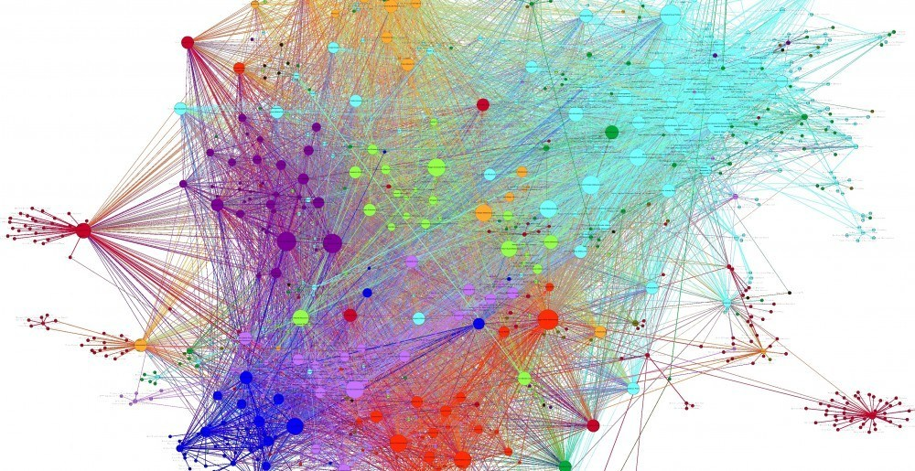
03
Network Analysis
STEP3_Draw Network
Drawing Network with Gephi Tool

Slide 31
03
Network Analysis
STEP4_Analyze network structures
Node Centrality (노드 중요도, 중심성) 측정
네트워크 구조 추정
ETCs

Slide 32
03
Network Analysis
STEP4_Analyze network structures
1. Node Centrality (노드 중요도, 중심성) 측정
네트워크 구조를 고려했을 때, 각 노드들이 얼마나 중요한 위치에 있는지에 대한 수치
 | 의미 | 비고
Degree Centrality | 나(Node)는 얼마나 많은 사람을 알고 있는가? | Node와 Edge를 이용하며, 모든 Centrality 값들은 하나의 Node에 대한 값임
Betweenness Centrality | 얼마나 많은 최단경로가 나(Node)를 거쳐가는가?
Closeness Centrality | 얼마나 다른 사람들(Node)로의 접근성을 높게 만들어주는가?
Eigenvector Centrality | 나(Node)는 이 사회 내에서 얼마나 중요한 특성을 가지는가?

Slide 33
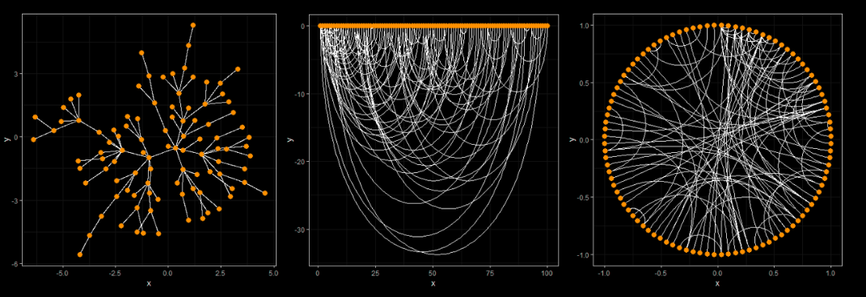
03
Network Analysis
STEP4_Analyze network structures
2. 네트워크 구조 추정
직관적으로 판단하기 힘든 네트워크 구조를, 정량적으로 수치화 시켜 나타내기 위한 기법
* 모두 Node와 Edge가 같은 네트워크

Slide 34
03
Network Analysis
STEP4_Analyze network structures
2. 네트워크 구조 추정
 | 의미 | 비고
Radius | Closeness Centrality가 가장 높은 Node로부터, 가장 거리가 먼 곳까지의 거리(strength) | 네트워크의 크기
Clustering Coefficient | 나(Node)와 연결된(Edge) 서로 다른 두 Node가 연결되어 있을 확률 실제 네트워크 Clique / 허용 가능 Clique | 함께 아는 친구(Edge)가 많을 수록 확률도 상승 경향

Slide 35
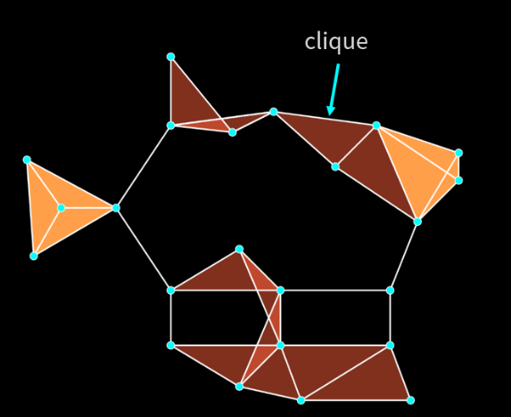

Slide 36
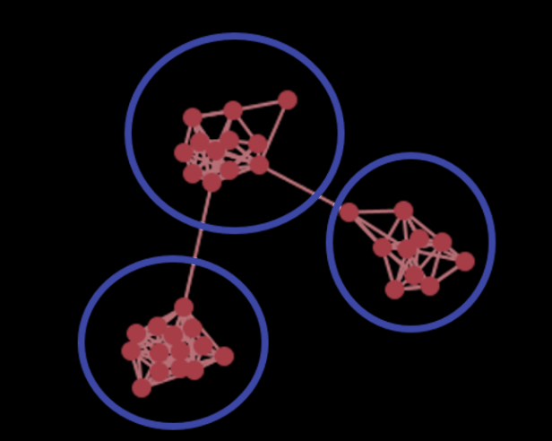
03
Network Analysis
STEP4_Analyze network structures
3. ETCs
 | 의미 | 비고
커뮤니티 탐지 | 전체 네트워크를 연결 밀도가 상대적으로 높은 소단위(커뮤니티)로 분할하는 것
Page Rank | Eigenvector Centrality의 응용 | Google이 적극적으로 활용
Hub, Authority | Hub는 높은 중요도를 가진 Node로, Network의 중심 Authority는 많은 Hub와 연결된 Node | -
Eccentricity | 특정 노드가 얼마나 다른 노드들로부터 멀리 떨어져 있는지(Longest Path)의 정도 | -

Slide 37
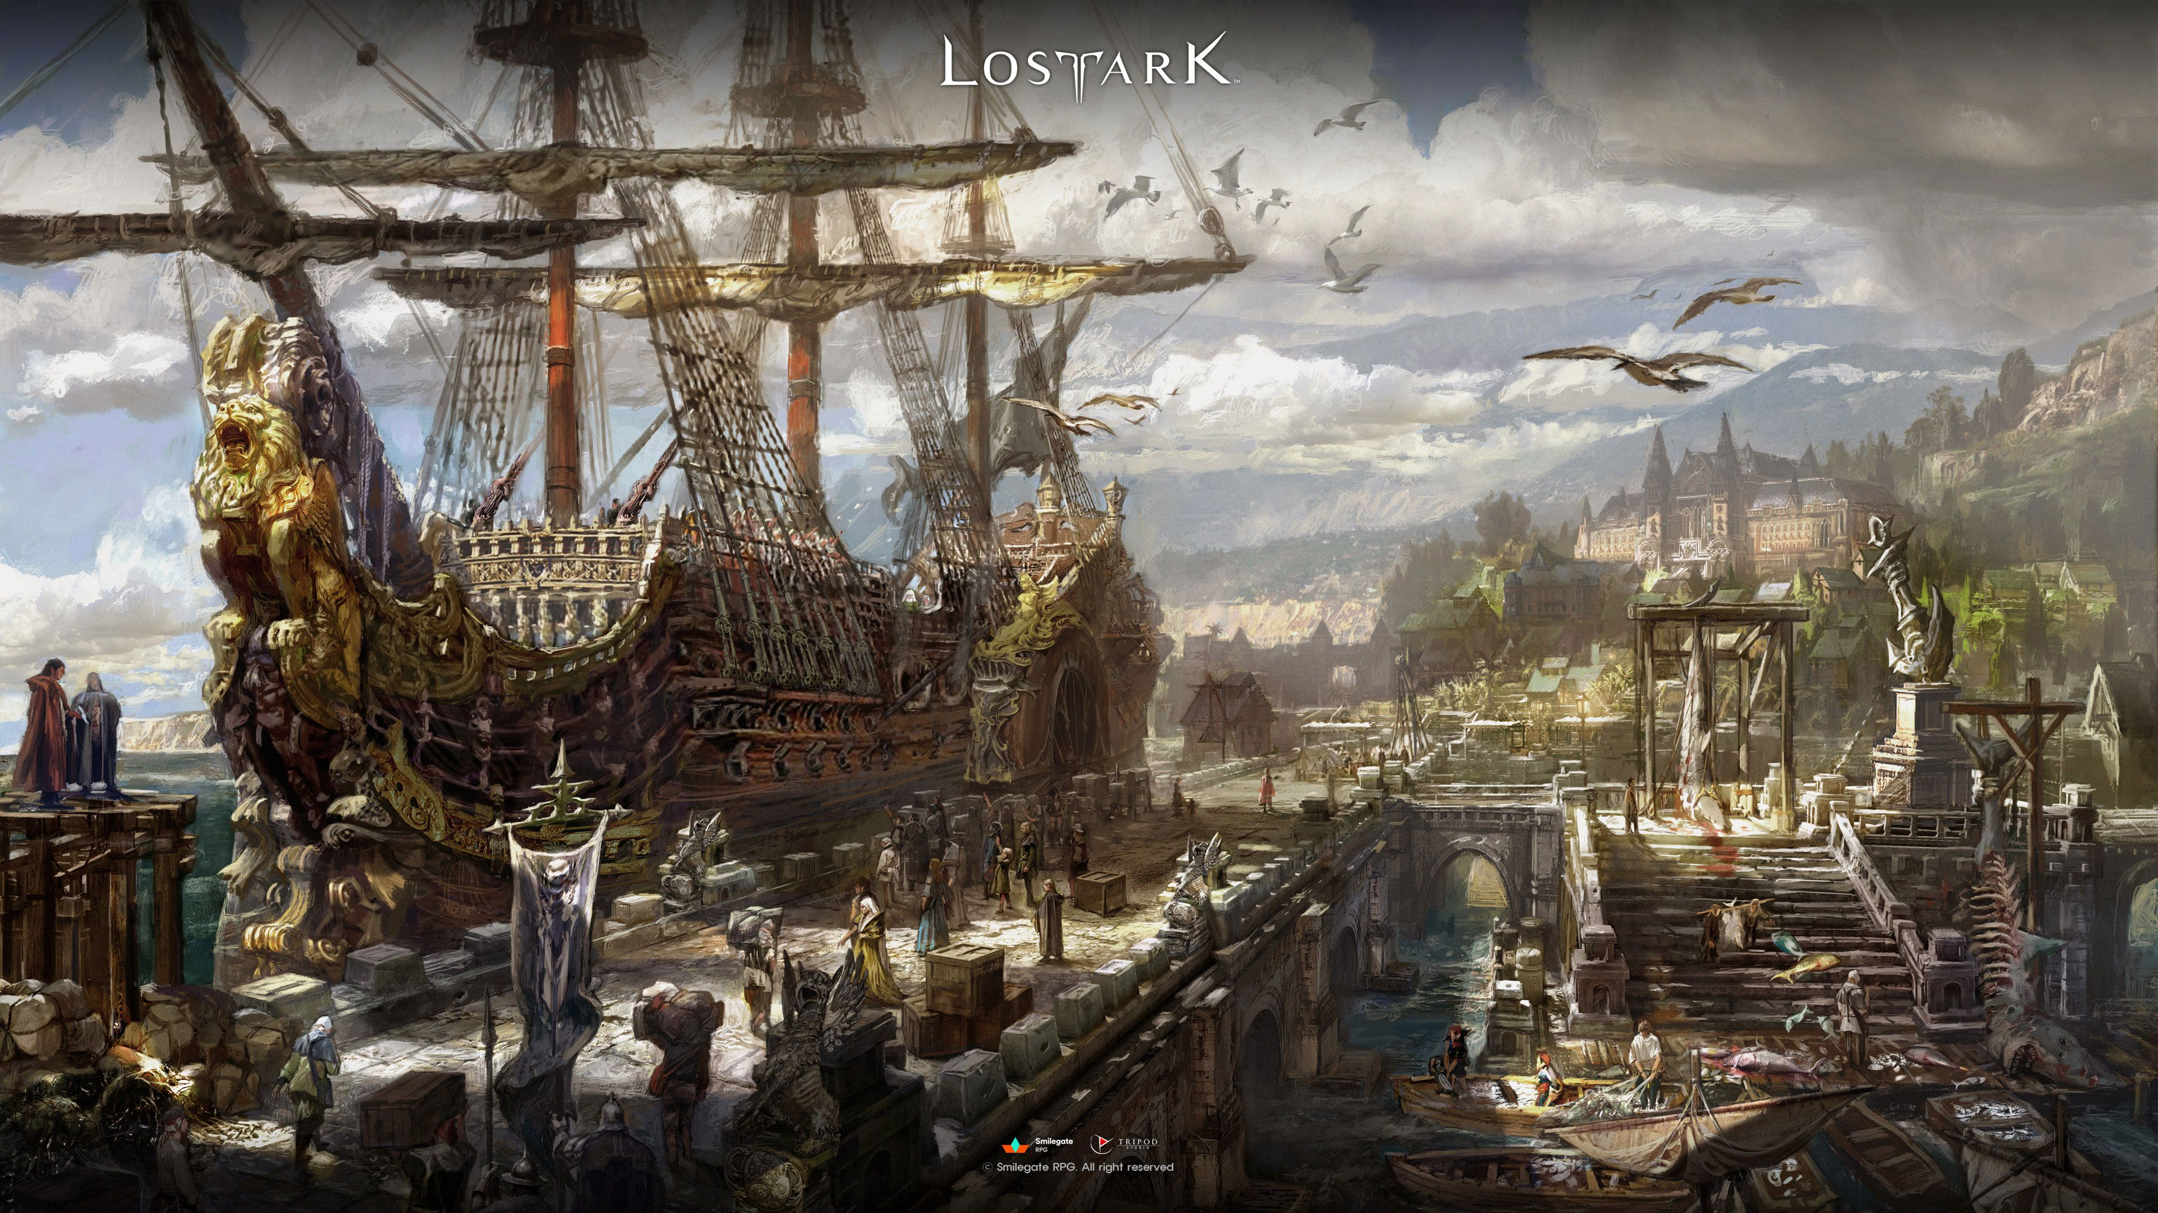
03
Network Analysis
Social Network Analysis in Game
Network Analysis를 통해 많은 Insight를 도출하기 용이하다!
유저 전투 유형, 파티 구축, 아이템 거래 규모, 유저 이탈 예측 ETCs…
파티 여부,
거래 여부,
etcs
게임 계정
Node
Edge

Slide 38
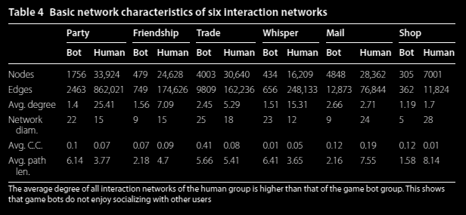
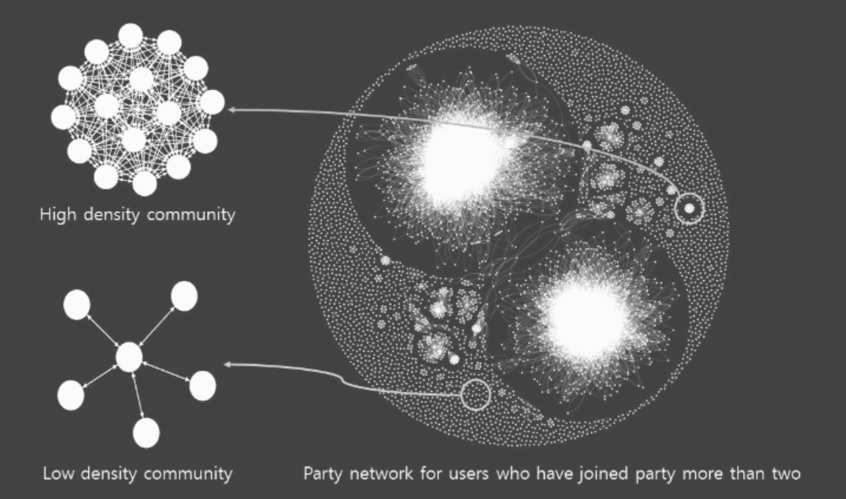
03
Network Analysis
Social Network Analysis in GameBot Detection
Bot은 Human에 비해 밀도가 낮은 네트워크를 구축하고 있다
Bot은 Human에 비해 Star Network 형태(1:N)의 구조의 연결망을 구축하는 경우가 많다
Human은 고른 Network별 Diagram 분포를 가지고 있지만, Bot은 특정 Network가 비대하거나 작다
…

Slide 39
Thank you.

